Slide 1
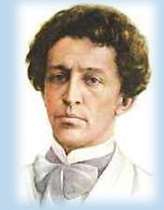
Александр Александрович Блок
(1880-1921)
Поэма
А.А. Блока «Двенадцать»
(1918)
Выполнила: Мухаева И.Р., учитель русского языка и литературы

Slide 2
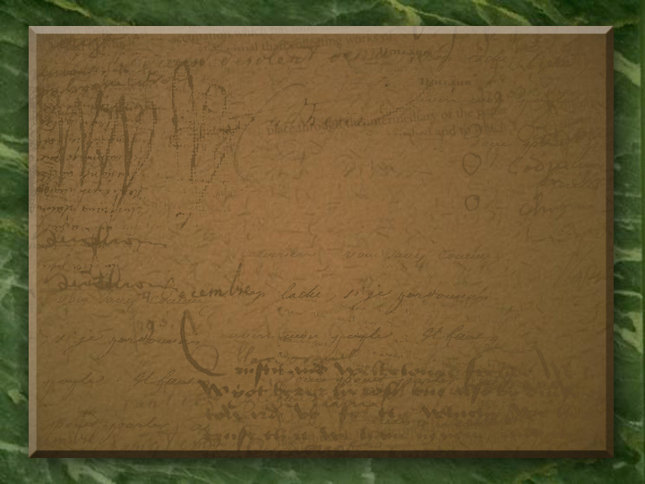
Название поэмы
Поэма содержит 12 глав.
Героями поэмы являются 12 красноармейцев.
Образ Христа, идущий впереди красноармейцев, вызывает ассоциации с 12 апостолами.

Slide 3
Жанровая особенность произведения
«Двенадцать» – эпическая поэма, как будто составленная из отдельных зарисовок, картинок с натуры, быстро сменяющих одна другую.
Динамичность и хаотичность сюжета, выразительность эпизодов, из которых складывается поэма, передают неразбериху, которая царила и на улицах, и в умах.

Slide 4
Сюжет и композиция поэмы
Сюжет можно определить как двухслойный – внешний, житейский: зарисовки с петроградских улиц, и внутренний: побуждения, обоснование поступков «двенадцати». Один из центров поэмы – конец 6 главы: мотив мести, убийства сливается с мотивом лозунгов революции.
Мотив ненависти наблюдается в семи главах поэмы. Ненависть проявляется как святое чувство и как святотатство.

Slide 5
Сюжет и композиция поэмы
Композиция (по Е. Эткинду)
«Двенадцать» имеет стройную кольцевую композицию. Все главы произведения связаны между собой, попарно симметричны.
1 и 12 главы (1 – экспозиция, 12 – финал. Главы содержат сходные тематические мотивы: городской пейзаж, ночь, зима, вьюга; построены на контрастах: поэма начинается с антитезы («черный-белый»), ею и заканчивается «позади-впереди»).
2 и 11 главы (главы повествуют о движении отряда, названного цифрой 12, связаны музыкальной темой марша).
3 и 10 главы (монтаж нескольких преобразованных автором песен, частушек; немногословны, нестройны. Пространство действия – внутри отряда).
4 и 9 главы (внешне несхожие; объединены образами буржуя, старого пса. Пространство глав – город).

Slide 6
Сюжет и композиция поэмы
5 и 8 главы (5 глава – внутренний монолог Петра, обращенный к его любовнице Катьке. По форме восходит к цыганским песням, присутствуют элементы пляски. Этот монолог объясняет убийство, которое произойдет позже. 8 глава – тоже внутренний диалог Петьки, но уже после расстрела девушки (песни из воровского фольклора).
6 и 7 главы (6 глава – убийство Катьки, 7 глава – внутренние мучения Петра. Главы организованы в форме полилогов).
Главы 1,2,3 связаны мотивом ветра, 10,11,12 – мотивами снега, вьюги. В произведении синтезируются все литературные роды: эпос, лирика, драма.

Slide 7
Герои поэмы «Двенадцать»
В поэме главным оказывается коллективный герой – отряд красногвардейцев, несущий дежурство на ночных улицах Петрограда. Лишь двое из двенадцати названы по именам (Андрюха и Петруха), остальные остаются безымянными; реплики героев можно приписывать любому члену отряда

Slide 8
Разбойники | Апостолы
В балладе Н. Некрасова «О двух великих грешниках», входящей в поэму «Кому на Руси жить хорошо». Есть строки, которые А. Блок записывает в черновик: «Жило 12 разбойников». Герои произведения А. Блока стреляют, убивают, грозят грабежами и т.д. | Число красногвардейцев совпадает с числом первых учеников Христа. Герои идут без «имени святого», они собираются «пальнуть пулей в святую Русь», однако просят на свои действия благословения. 12 идут на «правое» дело, из бездны к воскресению, ведут бой за светлое будущее. Символичным оказывается и появление образа Христа.
Герои похожи на уголовников. Революция дает возможность осуществления личной мести убийства под прикрытием классовой ненависти | Герои – ребята, готовые отдать за революцию жизнь.

Slide 9
Образ Христа в поэме А. А. Блока «Двенадцать»
Появление Христа впереди отряда – залог того, что не все человеческое в людях во время революции погублено. Христос – символ обновления. Он фигура, которая связывает космос с душевным микрокосмосом человека.
Иисус освящает действия красногвардейцев. Он идет впереди, «с кровавым флагом», указывая путь. Он становится символом бунтарской стихии, рождающегося нового мира.
Христос идет впереди убийц, как на Голгофу, берет на себя их грех. Блок цитирует евангелие, выражая свое понимание Христа: «И был с разбойником…»
Двенадцать стреляют в того, кто стоит впереди – в Христа. Иисус остается «от пули невредим». Герои стреляют будущее.
Пес, стоящий позади, – символ старого мира. Но он так же, как и пудель-Мефистофель, ассоциируется с Сатаной. Следовательно, позади остается бес (прошлое), а в настоящем – отряд из двенадцати человек, впереди – Христос (будущее).

Slide 10
Иисус находится над стихией, над всем происходящим на земле. Он шагает «нежной поступью надвьюжной», но идет с «кровавым флагом». Герои не узнают Иисуса, не понимают, кто перед ними.
Неоднозначно к персонажу относился и сам поэт.
Блок сомневался, но в итоге записал: «А все-таки Христа я никому не отдам».

Slide 11
Символика в поэме А.А. Блока «Двенадцать»
Символ | Значение
Ветер, метель, вьюга | Метафора присутствия бесовского начала. Стихия, неподвластная человеку. Революция, неконтролируемое, стихийное народное движение
Старый пес | Символ старого, мертвенного мира, преследующего героев-революционеров
Перекресток | Место выбора человеком дельнейшего пути (христианская символика)
 | Нехорошее место, где собирается нечисть

Slide 12
Язык поэмы А.А. Блока «Двенадцать»
А. Блок заменяет литературный язык «голосом улицы». Использует песни, плясовые, марши, романсы, фольклорные мотивы, молитву, лозунги, плакатные надписи, штампы и др.

